Slide 1

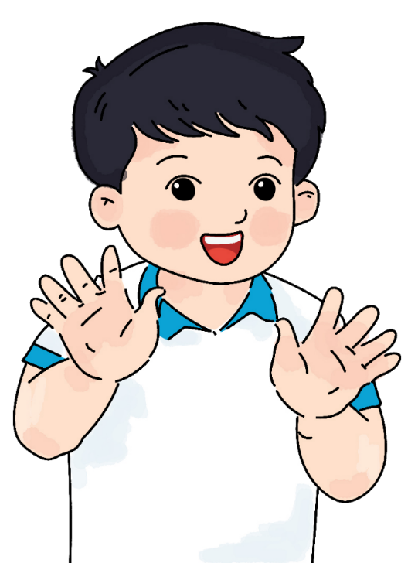
UBND QUẬN LONG BIÊN
Chủ đề 2– Yêu thương gia đình
Bài 5: Gia đình của em (T2)
Ban biên tập AES

Slide 2



Slide 3



Em hãy chia sẻ với các bạn về những thành viên trong gia đình em.

Slide 4
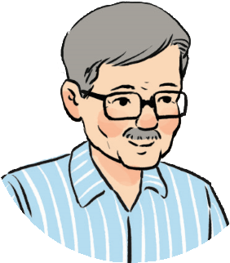
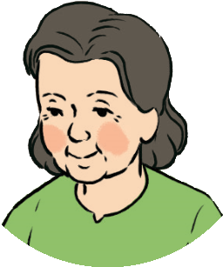
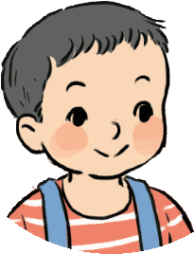

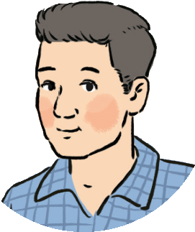

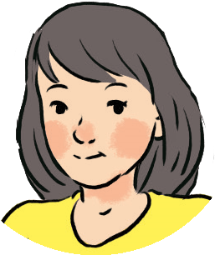
Em đã làm gì để thể hiện tình yêu thương đối với người thân trong gia đình?

Slide 6
THƯ GIÃN
Ban biên tập AES

Slide 7
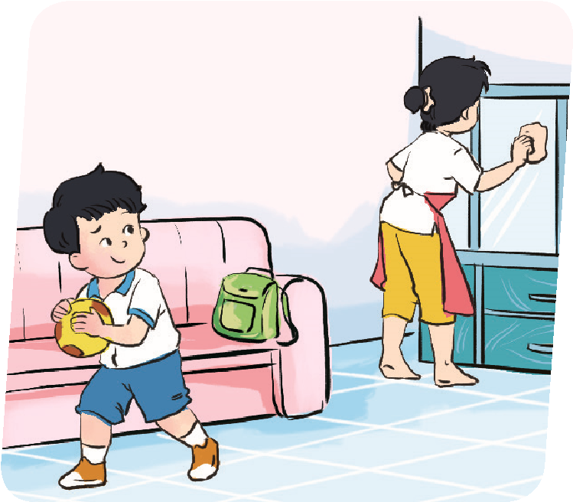
Em đồng tình hoặc không đồng tình với việc làm của bạn nào trong tranh? Vì sao?

Slide 8
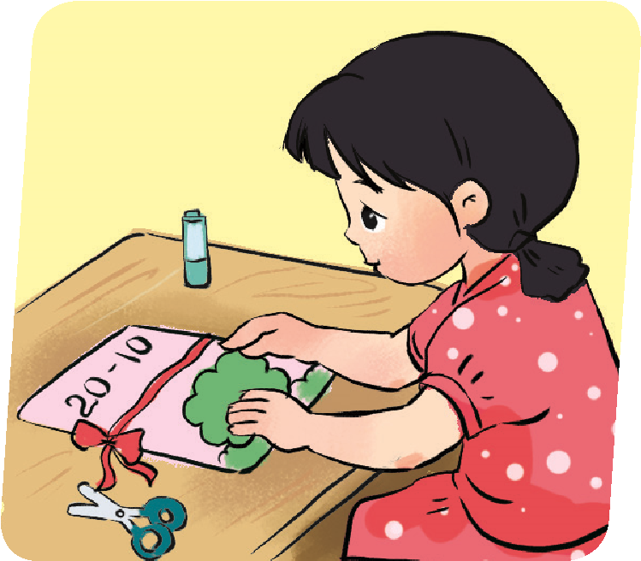
Em đồng tình hoặc không đồng tình với việc làm của bạn trong tranh? Vì sao?

Slide 9
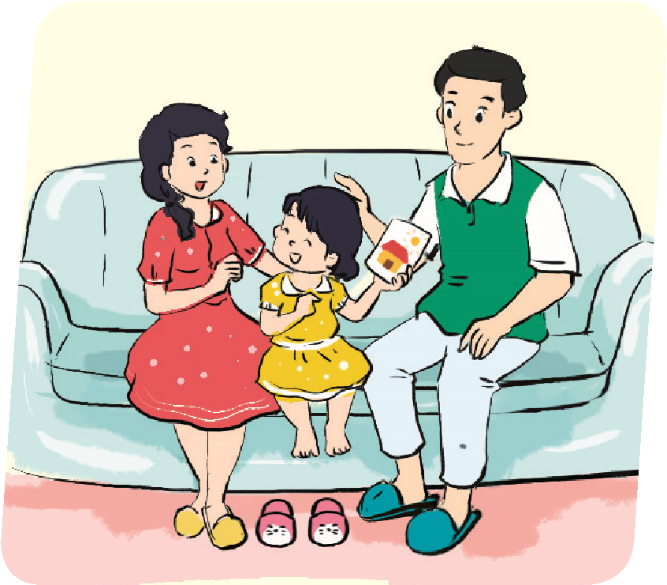
Em đồng tình hoặc không đồng tình với việc làm của bạn trong tranh? Vì sao?

Slide 10
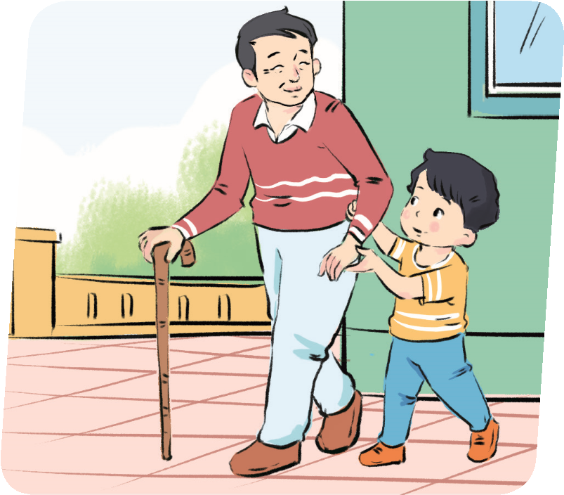
Em đồng tình hoặc không đồng tình với việc làm của bạn trong tranh? Vì sao?

Slide 11
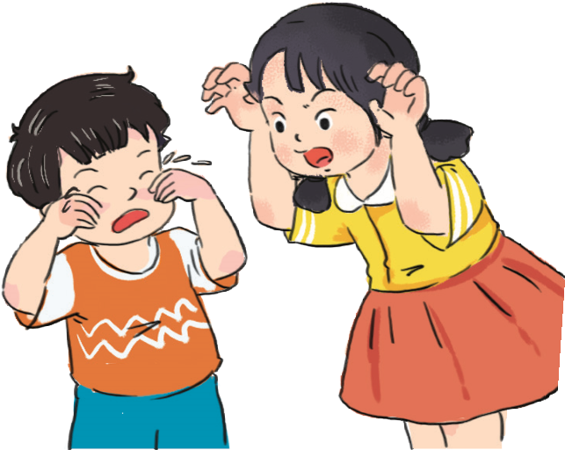
Em đồng tình hoặc không đồng tình với việc làm của bạn trong tranh? Vì sao?

Slide 12
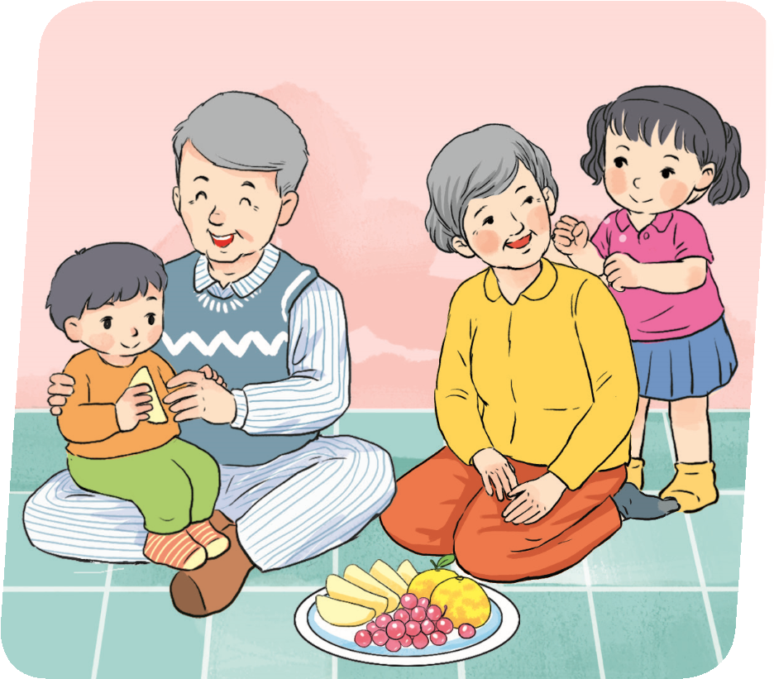
Em đồng tình hoặc không đồng tình với việc làm của bạn trong tranh? Vì sao?

Slide 13
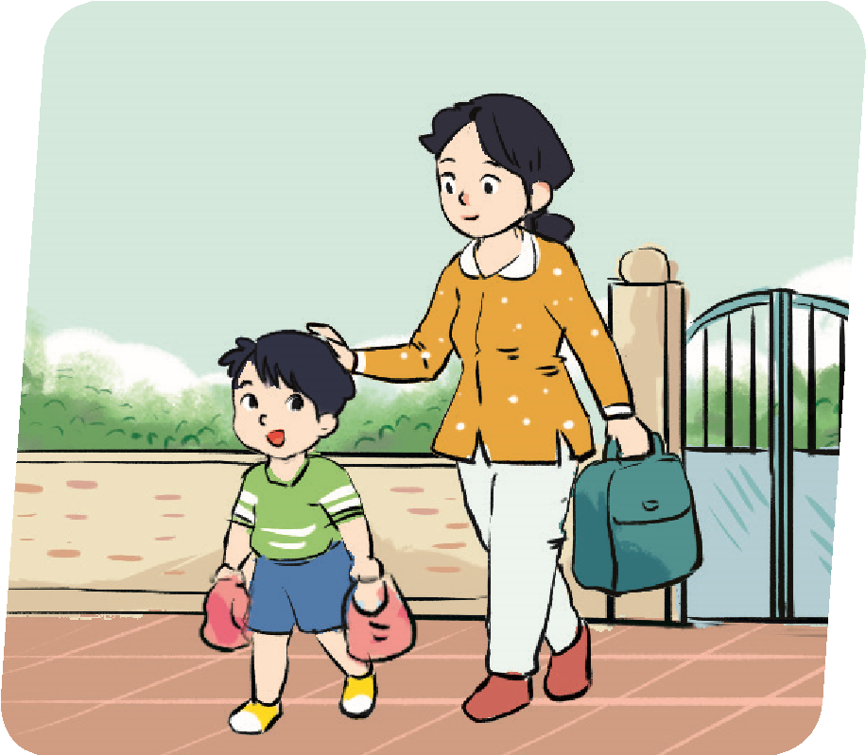
Em đồng tình hoặc không đồng tình với việc làm của bạn trong tranh? Vì sao?

Slide 14
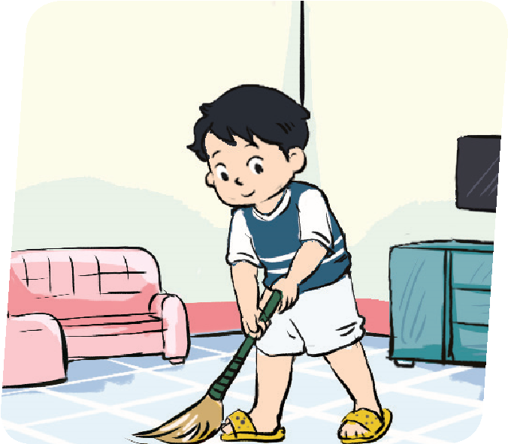
Em đồng tình hoặc không đồng tình với việc làm của bạn trong tranh? Vì sao?

Slide 15
Kết luận

Slide 16


Slide 17

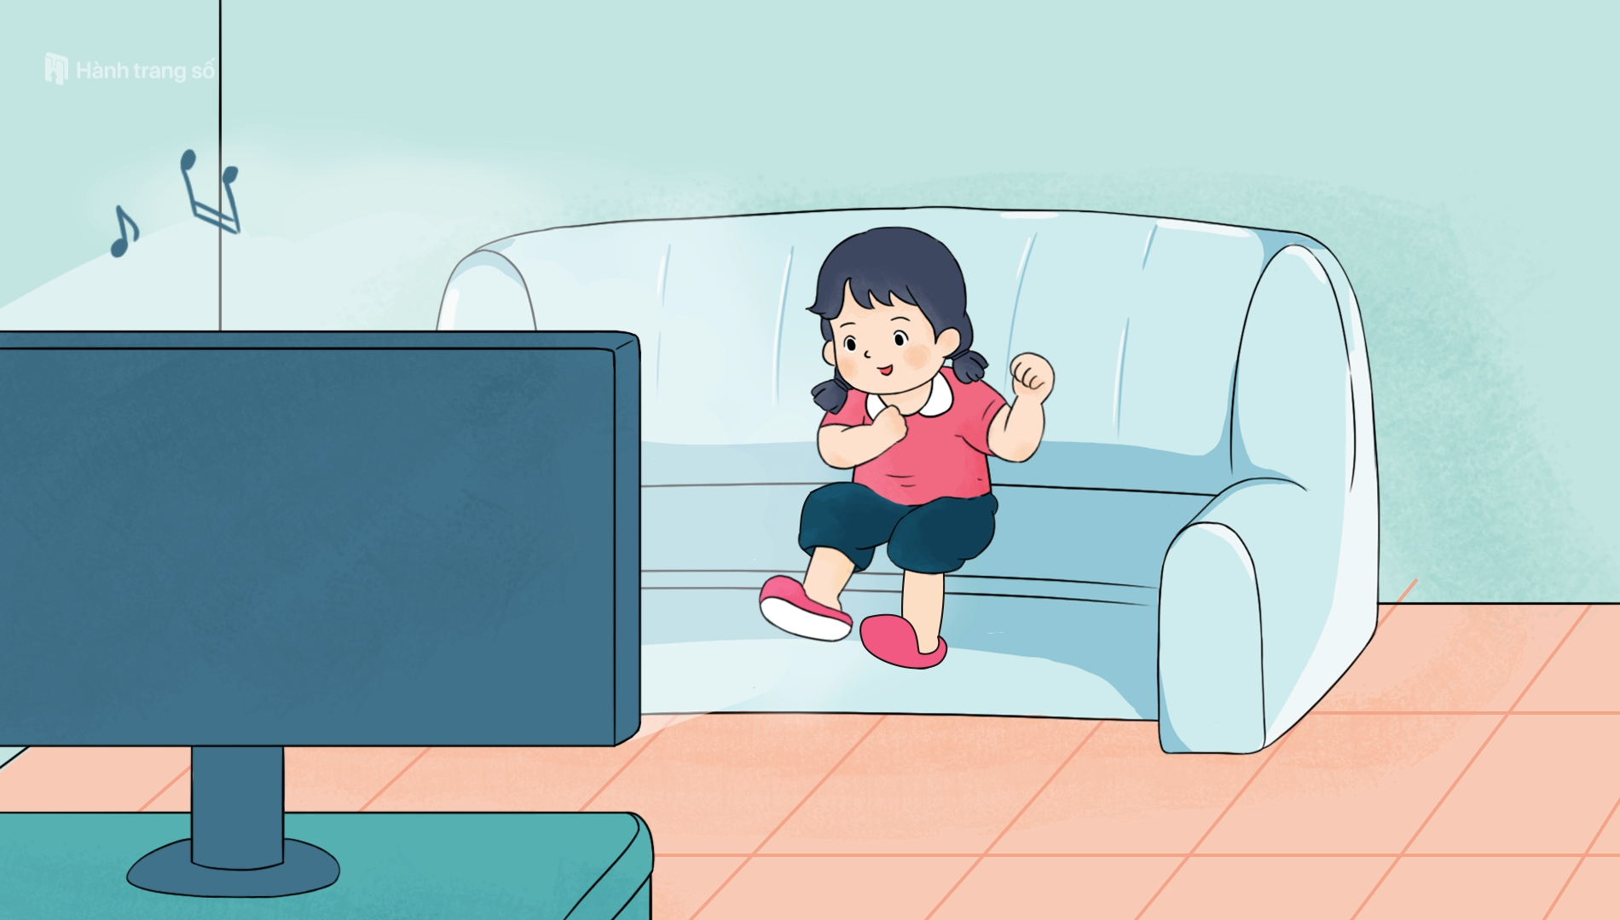
Em hãy đưa ra lời khuyên cho bạn.

Slide 18
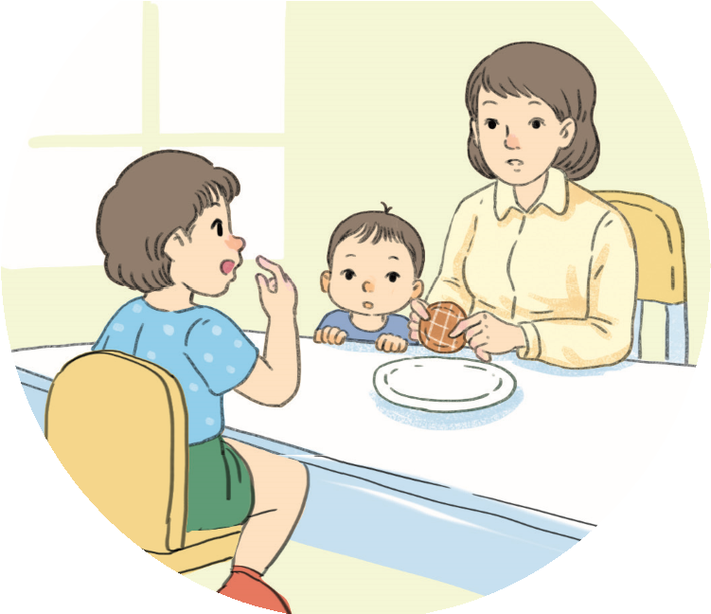
Em hãy đưa ra lời khuyên cho bạn.
Con lớn hơn phải được phần hơn em chứ!
2

Slide 19
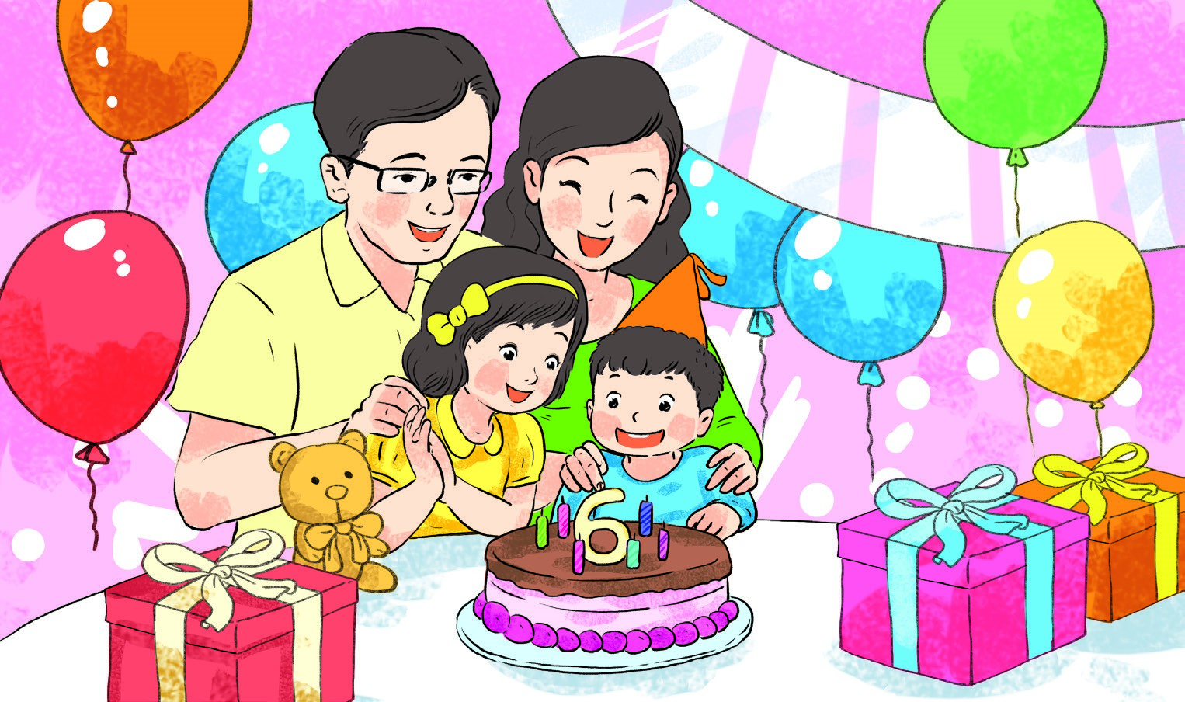
Em hãy chia sẻ cảm xúc khi được bố mẹ tổ chức sinh nhật.

Slide 20

Em yêu gia đình nhỏ
Có ông bà, mẹ cha
Anh chị em ruột thịt
Tình thương mến chan hòa.

